Slide 1

PowerTest .NET
Sistem software autonom pentru
evaluarea şi autoevaluarea cunoştinţelor
elevilor şi studenţilor
- prezentare generală -
© Marian Veţeanu
mveteanu@yahoo.com
http://vmasoft.hypermart.net

Slide 2
Cuprins
Prezentare
Caracteristici PTN
Arhitectură/Cerinţe sistem
Tipuri de utilizatori
  Administratori
  Profesori
  Studenţi
Capturi de ecran din aplicaţie
Concluzii şi observaţii

Slide 3
Prezentare PowerTest .NET
PowerTest .NET contine toate caracteristicile necesare in vederea folosirii sale ca inlocuitor al metodelor clasice de testare.
PowerTest .NET este un sistem software multiuser folosit pentru evaluarea si autoevaluarea cunostiintelor elevilor si studentilor.
PowerTest .NET a fost proiectat pentru rula in medii educationale (scoli, licee, universitati, centre de pregatire) sub forma unui instrument didactic de invatare asistata.

Slide 4
Facilitati generale
Implementare client-server, datele utilizatorilor fiind centralizate intr-o BD
Accesibilitate din orice punct (Intranet sau Internet)
Administrare zero pe client
Incarcare mica a retelei
Look-and-Feel similar programelor Windows
Respectarea cerintelor de baza impuse programelor educationale si sistemelor de testare a cunostiintelor

Slide 5
Arhitectura/ Cerinte sistem
Server(e)
aplicatie si BD
Protocol HTTP
Protocol HTTP
Calculatoare de pe Intranet-ul institutiei de invatamant
Calculatoare personale
profesori si studenti aflate la domiciliul utilizatorilor

Slide 6
Cerinte server
Hardware:
Server compatibil IBM-PC
Memorie: 128M minim
Hard-disk: 2G minim
Software:
Windows NT4.0 Server (recomandat Windows 2000)
IIS 5
ADO 2.5

Slide 7
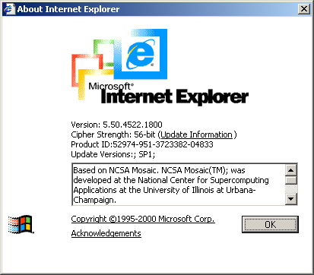
Cerinte client
Hardware:
Orice calculator compatibil IBM-PC pe care poate rula browserul IE5.5+
Conexiune Intranet/Internet
Software:
SO: Windows 9x, Me, 2000
Browser: IE5.5+

Slide 8

Tipuri de utilizatori PTN
Anonimi
Administratori
Validare
cereri inregistrare
Gestiune conturi profesori si studenti
Profesori
Studentii se inscriu la cursurile profesorilor si rezolva testele disponibile. Rezultatele testelor se memoreaza in BD.
La prima utilizare PTN porneste doar cu contul de administrator urmand ca ceilalti utilizatori sa solicite cont in aplicatie
Inscriere/ validare la cursuri
Rezolvare teste/ Vizualizare rezultate
Utilizatorii anonimi solicita inregistrare in aplicatie ca: administratori, profesori sau studenti.
In functie de setarile facute de admin. acestia sunt acceptati sau respinsi automat sau pusi pe lista de acceptare
Profesorii creaza cursuri cu teste si probleme si gestioneaza listele cu studentii inscrisi sau care doresc sa se inscrie la cursurile lor.
Studenti, elevi …

Slide 9
Sumar sarcini utilizatori
PowerTests .NET
DB
Intrare pentru Administrator aplicatie
Intrare pentru profesori
Intrare pentru studenti
managementul conturilor profesorilor
vizualizarea de statistici asupra intrebuintarii aplicatiei de catre profesori
managementul conturilor studentilor proprii
managementul problemelor
managementul testelor
vizualizarea de rapoarte asupra situatiei studentilor
rezolvarea testelor facute publice de catre profesor
vizualizarea de rapoarte asupra propriei evolutii

Slide 10
Sarcini administrator
Stabileste politica de acceptare a noilor utilizatori
Vizualizeaza lista cu cererile celor care doresc cont in aplicatie, cu posibilitatea de acceptare sau respingere a cererilor
Vizualizeaza lista cu utilizatorii deja inscrisi cu posibilitatea de stergere, blocare sau editare informatii
Obtine rapoarte asupra gradului de utilizare a aplicatiei

Slide 11
Sarcini profesor
Gestioneaza cursurile virtuale la care ulterior se vor inscrie studentii sau elevii
In cadrul cursurilor gestioneaza problemele, testele precum si categoriile de probleme si teste
In cadrul cursurilor gestioneaza lista cu utilizatorii inscrisi la acel curs cu posibilitatea de blocare, stergere de la curs sau vizualizare a rezultatelor

Slide 12
Sarcini student
Inscrierea la cursurile publice ale profesorilor
Rezolva teste in cadrul cursurilor la care s-a inscris. Rezultatele testelor se memoreaza in BD.
Vizualizeaza rapoarte asupra propriei evolutii.

Slide 13
Facilitati teste
Testele folosite de PowerTest .NET respecta cerintele de baza ale software-urilor educationale si implementeaza cerintele impuse metodelor de verificare a cunostiintelor:
Studentul poate rezolva problemele din test in ce ordine doreste
Testele pot include atat probleme stabilite de catre profesor cat si probleme selectate aleator pe baza anumitor criterii
Profesorul seteaza proprietatile testelor: timpul, de cate ori pot fi sustinute de catre studenti, etc.

Slide 14


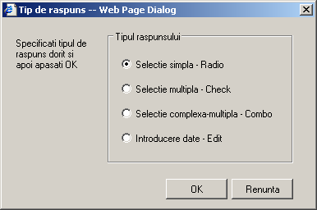


Facilitati probleme
Textul problemelor include text formatat si imagini
Problemele pot avea pana la 26 de raspunsuri
Exista 4 tipuri de raspunsuri: selectie simpla, selectie multipla, multi selectie multipla, introducere rezultat

Slide 15
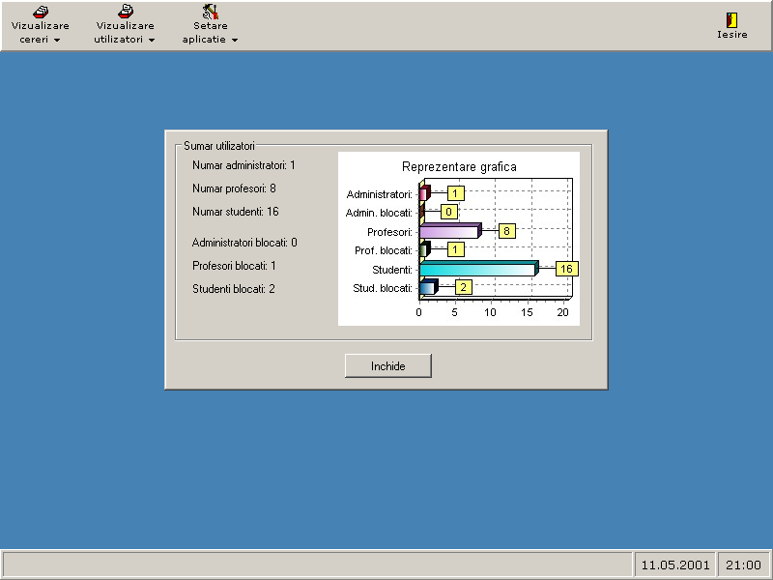
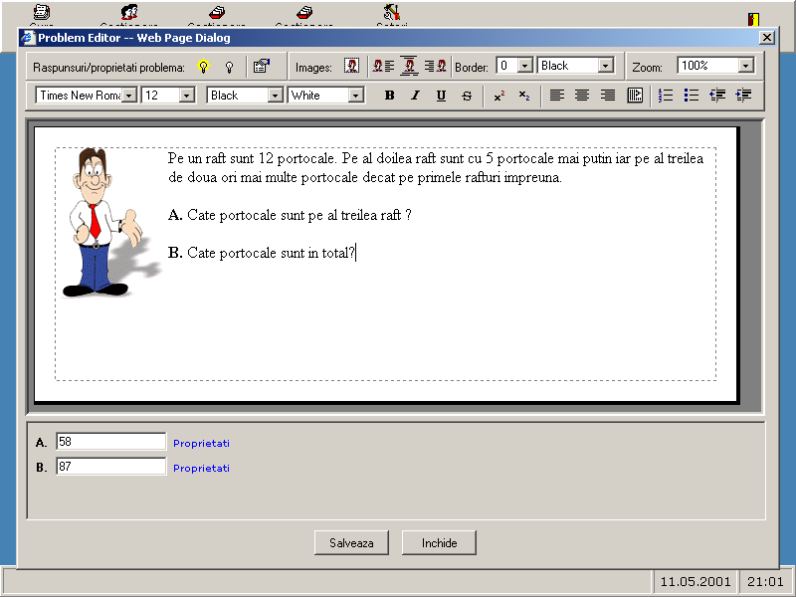
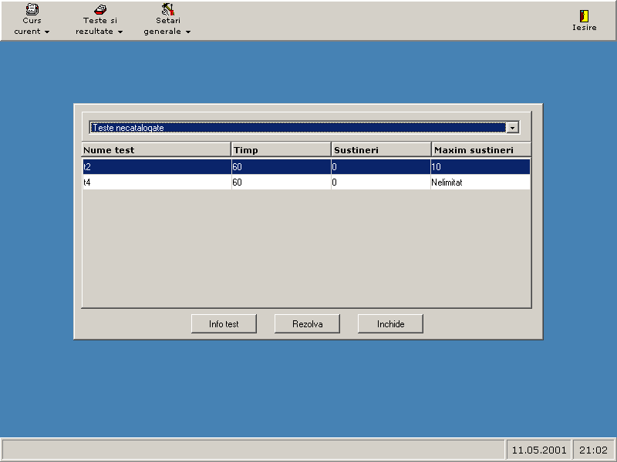
Capturi de ecran

Slide 16
Sumarul utilizatorilor vazut de administrator

Slide 17
Crearea unei probleme de catre profesor

Slide 18
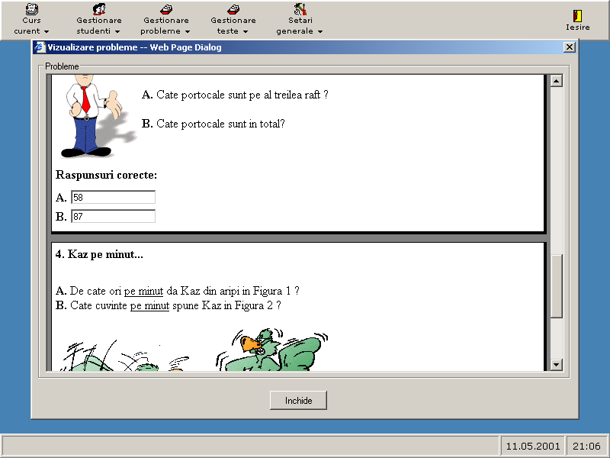
Vizualizarea rapida a mai multor probleme

Slide 19
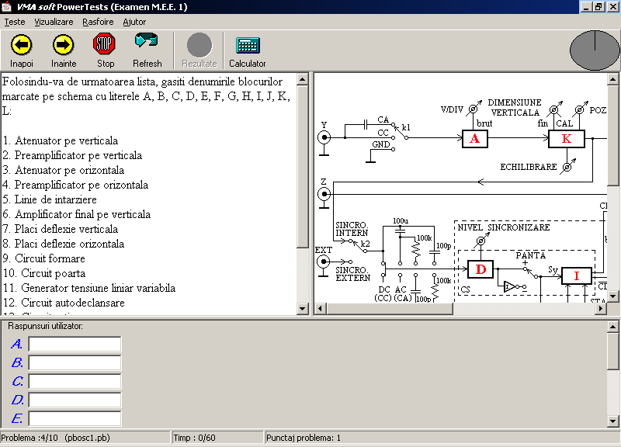
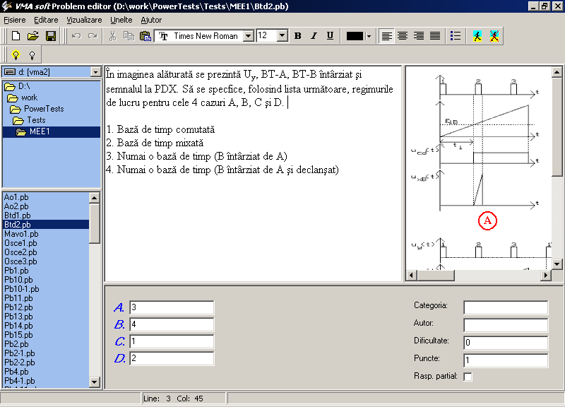
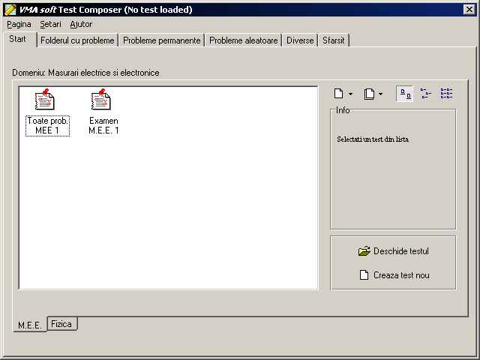
Concluzii si observatii
PowerTest .NET utilizeaza aceleasi concepte ca aplicatia PowerTest Desktop
In versiunile urmatoare cele 2 sisteme vor putea comunica in vederea importului/exportului de probleme si teste.
Capturi din aplicatia PowerTest Desktop

